Slide 1
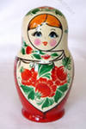
Русская матрёшка

Slide 2
Знаменитая русская матрёшка известна далеко за пределами России. Ей больше 100 лет. Деревянная кукла стала символом русского народного искусства. А назвали её Матрёшкой не случайно. В основе имени лежит латинское слово, означающее «мать».

Slide 3
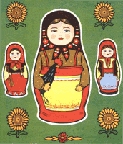
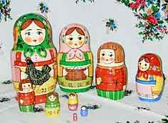
Первая русская матрёшка была выточена лучшим игрушечником из Сергиева Посада Василием Звездочкиным по эскизам русского художника Сергея Малютина. За девочкой с чёрным петухом следовал мальчик, затем опять девочка. Все фигурки отличались друг от друга, а последняя, восьмая, изображала младенца.

Slide 4
Идея создания разъёмной деревянной куклы была подсказана С. Малютину японской игрушкой, привезённой с острова Хонсю. Это была фигура добродушного лысого старика, мудреца Фукуруму. Японцы утверждают, что первым выточил подобную игрушку русский монах.

Slide 5
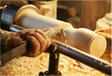
Матрёшку сделать непросто. Сначала надо выточить из дерева заготовку, и чтобы ни сучка, ни трещинки не было.

Slide 6
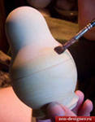
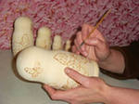
Как правило, материалом для матрёшки служат такие породы деревьев, как липа и берёза. Начинает работу мастер с самой маленькой матрёшечки.

Slide 7
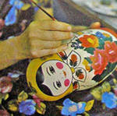
Каждую куклу покрывают масляным лаком, а потом художник распишет матрёшек гуашью или масляными красками, словно оденет их в нарядные одежды

Slide 8
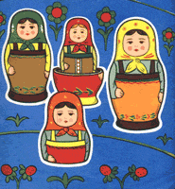
Центры по изготовлению и росписи матрёшек

Slide 9
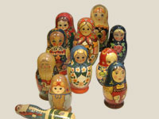
Матрёшки из Сергиева Посада

Slide 10
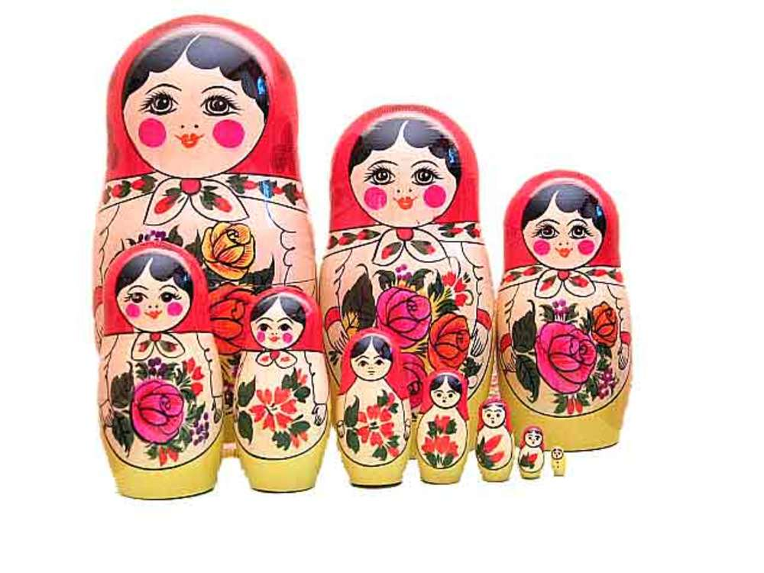
Семёновская матрёшка

Slide 11
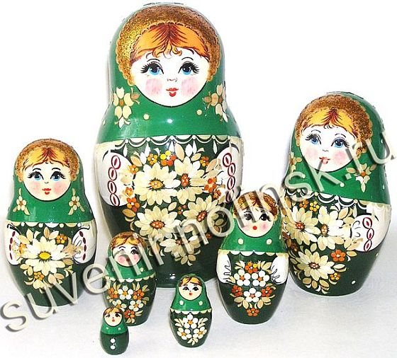
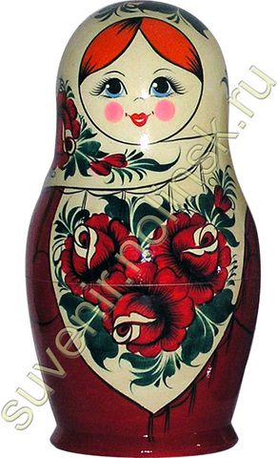
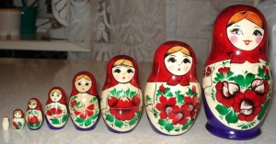
ВЯТСКАЯ МАТРЁШКА

Slide 12
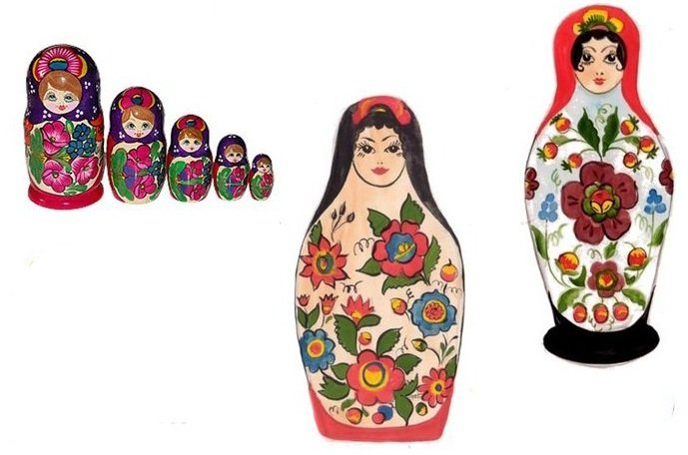
Матрёшки из Полховского Майдана

Slide 13
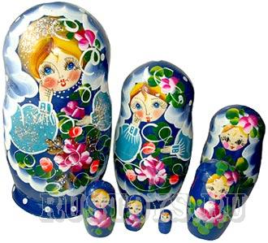
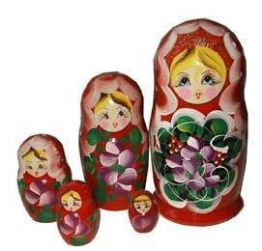
Крутецкая матрёшка

Slide 14
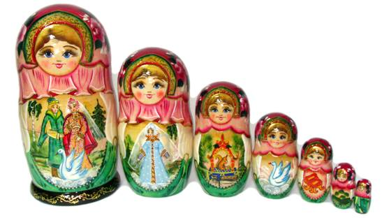
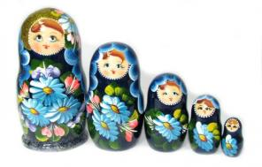
Кировская матрёшка

Slide 15
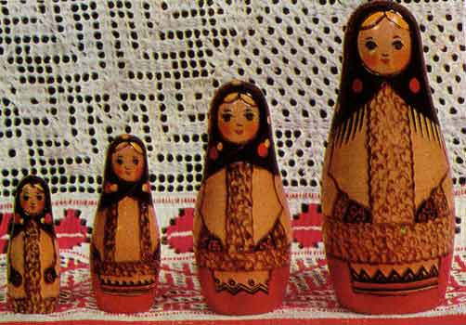
Калининская матрёшка

Slide 16
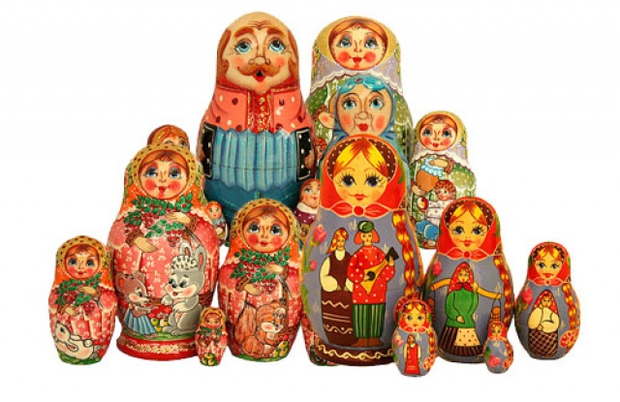
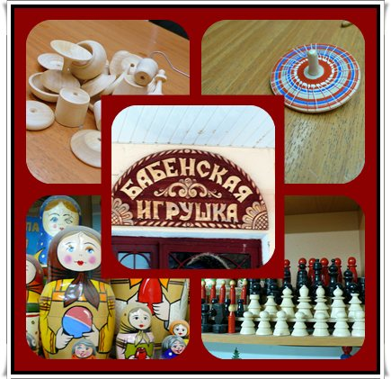
Матрёшки из Наро-Фоминска и Бабенок (Московская область)

Slide 17
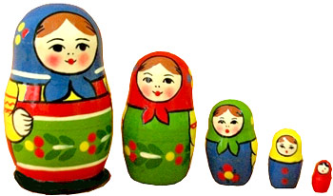
Старейшая русская матрёшка – Сергиево-Посадская. Знаменитых ярких матрёшек покупали даже члены царской семьи, приезжая в Троице-Сергиеву Лавру.

Slide 18
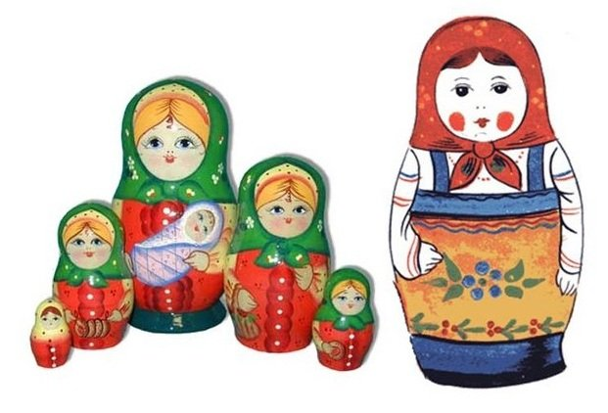
Сергиево-Посадская матрёшка приземистая, плотная, с плавным переходом головки в туловище. В образах первых матрёшек мастера изображали крестьянских девушек, пастушков, жениха с невестой, героев сказок.

Slide 19
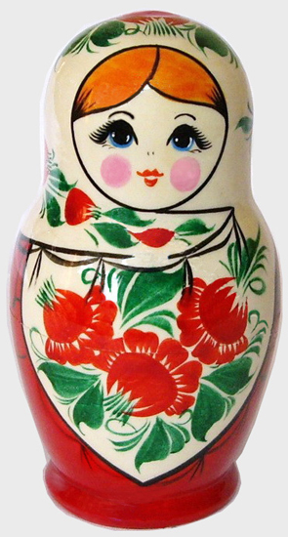
Вятская матрёшка наиболее северная из всех матрёшек. Она изображает голубоглазую девушку-северянку с мягкой и застенчивой улыбкой, милым и приветливым лицом.

Slide 20
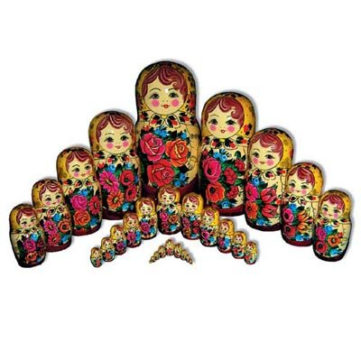
Знаменитая семёновская матрёшка отличается своей многоместностью. В неё вкладывают до 15-18 разноцветных кукол

Slide 21
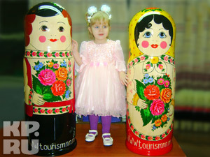
Именно в Семёнове была выточена самая большая 72-местная матрёшка, диаметр которой полметра, а высота 1 метр

Slide 22
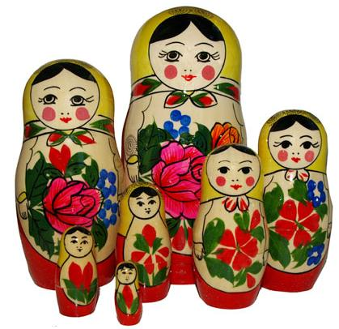
Основой композиции в росписи семёновской матрёшки считается фартук, на котором изображён букет пышных цветов.

Slide 23
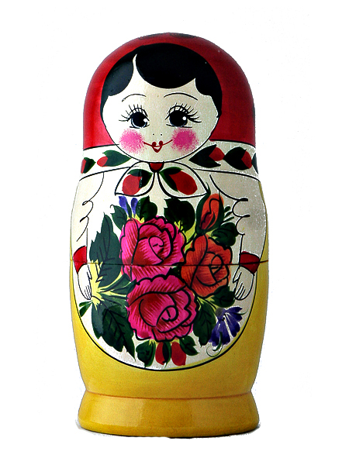
Семёновская матрёшка имеет большую стройность, относительно тонкий «верх», который резко переходит в утолщённый «низ»

Slide 24
Матрёшка из Полховского Майдана постройнее своих подруг. Её форма более вытянутая, голова небольшая.

Slide 25
Фартук полхов-майданской матрёшки заполнен цветочной росписью: пышные розы, георгины, колокольчики, цветки шиповника, ягодки и яблочки

Slide 26
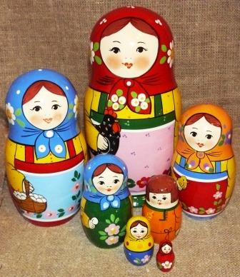
Ой ты, барышня-матрёшка,
Разноцветная одёжка!
Знает весь огромный мир
Этот русский сувенир!

